Slide 1





Les articles
le
des
du
un
…

Slide 2
C’est quoi un « article » ?
C’est un type de…
« déterminant » (lidwoord)
Un déterminant va accompagner un nom commun
le chat - l’école - une bouteille - …
Il y a plusieurs types de déterminants

Slide 3
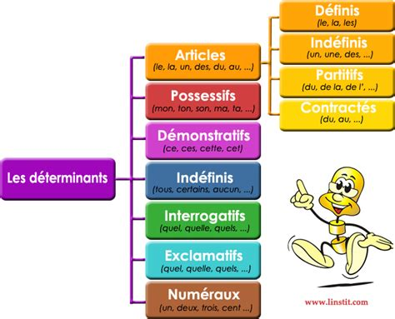

Slide 5
Le déterminant article indéfini :
→ onbepaald lidwoord (geen specifieke verwijzing)
 | masc. sing. | fém. sing. | masc. pluriel | fém. pluriel
FR
NL
Ik zie een hond.
Je vois un chien.
Ik zie een tafel.
→ Je vois une table.

Slide 6
Le déterminant article indéfini :
→ onbepaald lidwoord (geen specifieke verwijzing)
 | masc. sing. | fém. sing. | masc. pluriel | fém. pluriel
FR
NL | een | een
Ik zie een hond.
Je vois un chien.
Ik zie een tafel.
→ Je vois une table.

Slide 7
Le déterminant article indéfini :
→ onbepaald lidwoord (geen specifieke verwijzing)
 | masc. sing. | fém. sing. | masc. pluriel | fém. pluriel
FR | un | une
NL | een | een
Ik zie een hond.
Je vois un chien.
Ik zie een tafel.
→ Je vois une table.

Slide 8
Le déterminant article indéfini :
→ onbepaald lidwoord (geen specifieke verwijzing)
 | masc. sing. | fém. sing. | masc. pluriel | fém. pluriel
FR | un | une
NL | een | een
Ik zie een hond.
Je vois un chien.
Ik zie een tafel.
→ Je vois une table.
Ik zie honden.
Je vois des chiens.
Ik zie tafels.
→ Je vois des tables.

Slide 9
Le déterminant article indéfini :
→ onbepaald lidwoord (geen specifieke verwijzing)
 | masc. sing. | fém. sing. | masc. pluriel | fém. pluriel
FR | un | une
NL | een | een
Ik zie een hond.
Je vois un chien.
Ik zie een tafel.
→ Je vois une table.
Ik zie Ø honden.
Je vois des chiens.
Ik zie Ø tafels.
→ Je vois des tables.

Slide 10
Le déterminant article indéfini :
→ onbepaald lidwoord (geen specifieke verwijzing)
 | masc. sing. | fém. sing. | masc. pluriel | fém. pluriel
FR | un | une
NL | een | een | ø | ø
Ik zie een hond.
Je vois un chien.
Ik zie een tafel.
→ Je vois une table.
Ik zie Ø honden.
Je vois des chiens.
Ik zie Ø tafels.
→ Je vois des tables.

Slide 11
Le déterminant article indéfini :
→ onbepaald lidwoord (geen specifieke verwijzing)
 | masc. sing. | fém. sing. | masc. pluriel | fém. pluriel
FR | un | une | des | des
NL | een | een | ø | ø
Ik zie een hond.
Je vois un chien.
Ik zie een tafel.
→ Je vois une table.
Ik zie Ø honden.
Je vois des chiens.
Ik zie Ø tafels.
→ Je vois des tables.

Slide 12
ATTENTION À…
La négation :
l’article indéfini « des » devient « de » à la négation.
  J’ai acheté des nouveaux vêtements.
  Je n’ai pas acheté de nouveaux vêtements.
  J’ai du travail.
  Je n’ai plus de travail.

Slide 13
Le déterminant article défini :
→ bepaald lidwoord (specifieke verwijzing, veralgemening)
 | masc. sing. | fém. sing. | masc. pluriel | fém. pluriel
FR
NL
NL
Ik zie de hond.
Je vois le chien.
Ik zie de tafel.
→ Je vois la table.
Ik zie het huis.
→ Je vois la maison.

Slide 14
Le déterminant article défini :
→ bepaald lidwoord (specifieke verwijzing, veralgemening)
 | masc. sing. | fém. sing. | masc. pluriel | fém. pluriel
FR
NL | de | de
NL | onzijdig : het (Bestaat niet in het Frans)
Ik zie de hond.
Je vois le chien.
Ik zie de tafel.
→ Je vois la table.
Ik zie het huis.
→ Je vois la maison.

Slide 15
Le déterminant article défini :
→ bepaald lidwoord (specifieke verwijzing, veralgemening)
 | masc. sing. | fém. sing. | masc. pluriel | fém. pluriel
FR | le / l’ | la / l’
NL | de | de
NL | onzijdig : het (Bestaat niet in het Frans)
Ik zie de hond.
Je vois le chien.
Ik zie de tafel.
→ Je vois la table.
Ik zie het huis.
→ Je vois la maison.

Slide 16
Le déterminant article défini :
→ bepaald lidwoord (specifieke verwijzing, veralgemening)
 | masc. sing. | fém. sing. | masc. pluriel | fém. pluriel
FR | le / l’ | la / l’
NL | de | de
NL | onzijdig : het (Bestaat niet in het Frans)
Ik zie de hond.
Je vois le chien.
Ik zie de tafel.
→ Je vois la table.
Ik zie het huis.
→ Je vois la maison.
Ik zie de honden.
Je vois les chiens.
Ik zie de tafels.
→ Je vois les tables.
Ik zie de huizen.
→ Je vois les maisons.

Slide 17
Le déterminant article défini :
→ bepaald lidwoord (specifieke verwijzing, veralgemening)
 | masc. sing. | fém. sing. | masc. pluriel | fém. pluriel
FR | le / l’ | la / l’
NL | de | de | de | de
NL | onzijdig : het (Bestaat niet in het Frans)
Ik zie de hond.
Je vois le chien.
Ik zie de tafel.
→ Je vois la table.
Ik zie het huis.
→ Je vois la maison.
Ik zie de honden.
Je vois les chiens.
Ik zie de tafels.
→ Je vois les tables.
Ik zie de huizen.
→ Je vois les maisons.

Slide 18
Le déterminant article défini :
→ bepaald lidwoord (specifieke verwijzing, veralgemening)
 | masc. sing. | fém. sing. | masc. pluriel | fém. pluriel
FR | le / l’ | la / l’ | les | les
NL | de | de | de | de
NL | onzijdig : het (Bestaat niet in het Frans)
Ik zie de hond.
Je vois le chien.
Ik zie de tafel.
→ Je vois la table.
Ik zie het huis.
→ Je vois la maison.
Ik zie de honden.
Je vois les chiens.
Ik zie de tafels.
→ Je vois les tables.
Ik zie de huizen.
→ Je vois les maisons.

Slide 19
Le déterminant article partitif
→ een deel van een geheel, iets wat je niet echt kan tellen (geen specifieke verwijzing)
 | masc. | fém. | Mot qui commence par une voyelle
FR
NL
Ik eet brood.
→ Je mange du pain.
Ik koop bloem.
J’achète de la farine.
Ik heb geld.
→ J’ai de l’argent.

Slide 20
Le déterminant article partitif
→ een deel van een geheel, iets wat je niet echt kan tellen (geen specifieke verwijzing)
 | masc. | fém. | Mot qui commence par une voyelle
FR
NL
Ik eet ø brood.
→ Je mange du pain.
Ik koop ø bloem.
J’achète de la farine.
Ik heb ø geld.
→ J’ai de l’argent.

Slide 21
Le déterminant article partitif
→ een deel van een geheel, iets wat je niet echt kan tellen (geen specifieke verwijzing)
 | masc. | fém. | Mot qui commence par une voyelle
FR
NL | Ø | Ø | Ø
Ik eet ø brood.
→ Je mange du pain.
Ik koop ø bloem.
J’achète de la farine.
Ik heb ø geld.
→ J’ai de l’argent.

Slide 22
Le déterminant article partitif
→ een deel van een geheel, iets wat je niet echt kan tellen (geen specifieke verwijzing)
 | masc. | fém. | Mot qui commence par une voyelle
FR | du | de la | de l’
NL | Ø | Ø | Ø
Ik eet ø brood.
→ Je mange du pain.
Ik koop ø bloem.
J’achète de la farine.
Ik heb ø geld.
→ J’ai de l’argent.

Slide 23
Le déterminant article partitif
→ een deel van een geheel, iets wat je niet echt kan tellen (geen specifieke verwijzing)
 | masc. | fém. | Mot qui commence par une voyelle
FR | du | de la | de l’
NL | Ø | Ø | Ø
Ik eet ø brood.
→ Je mange du pain.
Ik koop ø bloem.
J’achète de la farine.
Ik heb ø geld.
→ J’ai de l’argent.
Onbepaalde hoeveelheid
Un peu de…
Beaucoup de…
Hoeveelheid die je kan meten in eenheden
Un litre de…
Une cuillère de…
100 grammes de…

Slide 24
Le déterminant article contracté
Préposition + déterminant article défini
à
de
→ à + le = au
à + les = aux
de + le = du
de + les = des

Slide 25
Le déterminant article contracté
→ à + le = au
à + les = aux
de + le = du
de + les = des
structures + de
faire de
(re)venir de
à cause de
structures + à
jouer à
aller/ habiter/ voyager/ travailler à
grâce à

Slide 26
Le déterminant article contracté
→ à + le = au
à + les = aux
de + le = du
de + les = des
structures + de
faire de
(re)venir de
à cause de
Je fais ___ tennis.
Je reviens ___ travail.
Je me suis brûlée à cause ___ soleil.
Je joue ___ foot.
Je vais ___ travail.
Grâce ___ soleil, il fait chaud.
Je pense ___ enfants.
structures + à
jouer à
aller/ habiter/ voyager/ travailler à
grâce à
penser à
demander à

Slide 27
Wanneer gebruik je wat?
Déterminant article indéfini (un, une, des)
→ geen specifieke verwijzing
Neem een stoel.
Prends une chaise.

Slide 28
Wanneer gebruik je wat?
Déterminant article défini (le, l’, la, les)
specifieke verwijzing, je weet over wat je het hebt
Na de werkwoorden aimer, adorer, préférer, détester
Neem de stoel.
Prends la chaise.
Ik haat frietjes.
Je déteste les frites.

Slide 29
Wanneer gebruik je wat?
Déterminant article partitif (du, de l’, de la)
een deel van een geheel + geen specifieke verwijzing
Iets wat je niet kan tellen (één boter, twee boter → boter)
Ik heb geld.
J’ai de l’argent.
Ik wil melk, boter en confituur.
Je veux du lait, du beurre et de la confiture.
Ik heb het geld. (specifieke verwijzing)
J’ai l’argent.
Ik wil de melk. (specifieke verwijzing)
Je veux le lait.

Slide 30
Wanneer gebruik je wat?
Déterminant article contracté (au, aux, du, des)
een voorzetsel (à/de) + dét. art. défini. (le/la/les)
Ik ga naar de supermarkt.
Je vais (à+le) au supermarché.
Ik kom uit het dorpje.
Je viens (de+le) du village.

Slide 31
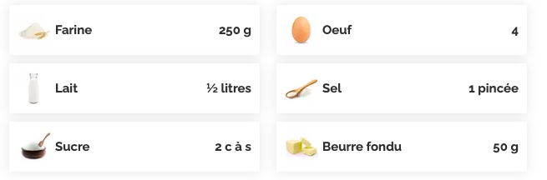
Tu es au téléphone avec ton ami qui fait les courses au supermarché. Tu lui explique ce dont tu as besoin.
- Salut Gilles ! Tu dois acheter…
De la
Du
Du
Un
Du
Du
De quelle recette s’agit-il ?

Slide 32
Exercice: ajoute l’ingrédient
Pour cette recette, vous avez besoin de :
50 g ______________
2 cuillères à soupe _______
1 pincée ____________
250 g ______
½ litres ________
4 _______

Slide 33
Exercice: ajoute les déterminants articles
Pour faire ___ crêpes, tu n’as pas besoin de beaucoup ___ ingrédients. Il faut seulement ___ lait, ___ œufs, ___ beurre, ___ sel, ___ sucre et ___ farine.
Je dois aller ___ supermarché pour acheter ___ ingrédients nécessaires.
Est-ce que tu as assez ___ argent pour faire ___ courses ?
Regarde s’il y a ___ promotions !
J’adore ___ crêpes mais je n’aime pas ___ gaufres.
Ma famille mange ___ crêpes tous ___ dimanches.
Je n’ai jamais mangé ___ crêpes.

Slide 34
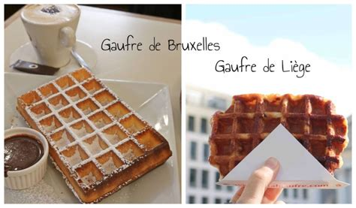
Exercice: ajoute les déterminants articles
Oh non, je n’ai plus ___ lait. Je vais demander ___ voisine si elle en a. (demander à qqn)
Tu dois faire ___ liste avec ___ ingrédients que tu dois acheter ___ supermarché.
Tu connais ___ différence entre ___ gaufres de Bruxelles et ___ gaufres de Liège?

Slide 35
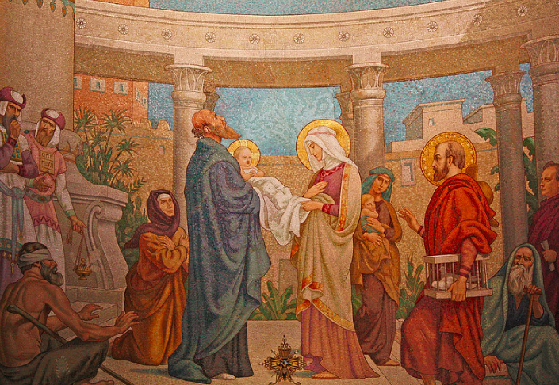
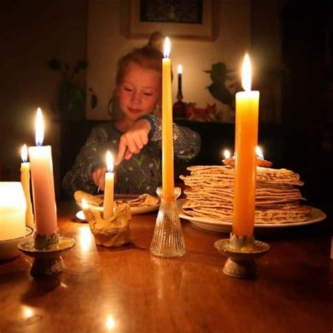
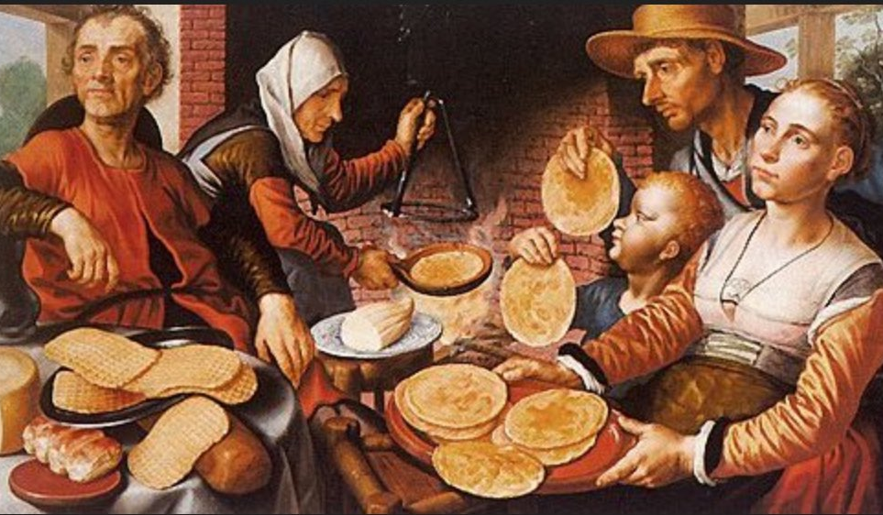
Exercice: ajoute les déterminants articles
___ Chandeleur est ___ fête chrétienne qui a lieu 40 jours après Noël. Pour célébrer ___ Chandeleur, on mange ___ crêpes en famille parce que ___forme ronde et ___ couleur dorée ___ crêpes ressemblent au soleil. En plein cœur de l’hiver, manger ___ crêpe revient symboliquement à « manger la lumière » pour forcer ___ retour ___ printemps.
La Chandeleur = Maria-Lichtmis → le 2 février
Notes:
https://www.flickr.com/photos/paullew/3248872904/in/photostream/
https://voxenigma.com/histoire-chandeleur-origine-crepes/
https://histories.be/ritueel/maria-lichtmis/
https://yourtourinparis.com/2021/01/29/la-chandeleur-and-the-best-crepe-recipe/

